Slide 1
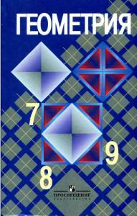
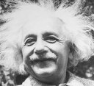
За страницами учебника «Геометрия 7-9»
авт. Л.С.Атанасян, В.Ф.Бутузов, С.Б.Кадомцев, Э.Г.Позняк, И.И.Юдина
Исследовательская работа учащихся
8 классов
под руководством учителя математики
МБОУ лицей № 12, г.Химки Московской обл.
Бараковой Е.А.
«Математика –
единственный
совершенный метод
водить себя самого
за нос»
А.Эйнштейн

Slide 2
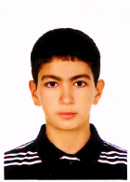
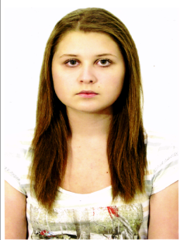
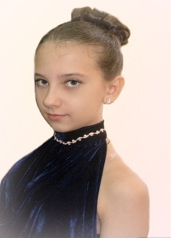
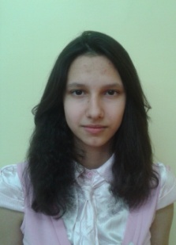
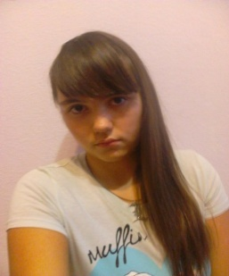
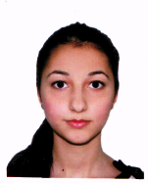
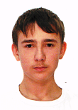
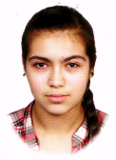
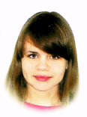
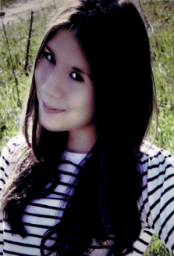
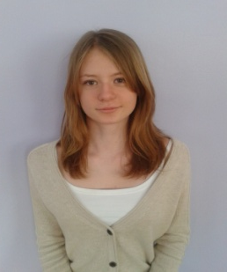
Лодяная Ксения
Торосян Рафаэль
Нагорнова Ольга
Степанова Ольга
Авторы работ,
юные исследователи:
Волкова Анастасия
Чтчян Виктория
Бостаника
Виктор
Керопян
Нина
Селезнева
Татьяна
2012-2013 уч.г.
Баранов Антон
Малкова
Екатерина
Глазунова Анастасия

Slide 3
Содержание:
• Жизнь замечательных людей
• Из истории открытий
(старинные задачи)
• Применение открытий
• Занимательные задачи

Slide 4
Жизнь замечательных людей
(Ж З Л)
1

Slide 5
В период с 624 по 547 год до нашей эры жил в Милете человек по имени Фалес. Сын богатого купца, он в молодые годы много путешествовал, занимался торговлей, изучал математику и астрономию у египтян, учился магии у халдеев... Вернувшись в родной город, Фалес не стал тратить время на торговлю. Он принялся давать советы, рассуждать о природе явлений и наподобие иудейских пророков проповедовать свои взгляды перед немногочисленными учениками.
К сожалению, мудрецы смертны точно так же, как и все остальные люди, пусть даже не отмеченные печатью гения. Сохранилось предание, что во время одной из Олимпиад престарелый мудрец, он был, между прочим, страстным болельщиком, взволнованный победой не то сына, не то внука, привстал на скамье, крикнул «слава!» и упал замертво прямо на стадионе. Горожане похоронили Фалеса. Выбили на его гробнице надпись, гласящую: «Насколько мала эта гробница Фалеса, настолько велика слава этого царя астрономов в области звезд».
Фалес Милетский -
древнегреческий
философ и
математик

Slide 6
«Насколько мала гробница Фалеса, настолько велика слава этого царя астрономов в области звезд».
Собрав астрономические сведения, полученные от египетских жрецов, воедино, Фалес отважился однажды предсказать солнечное затмение. Естественно, ему сначала не поверили. Да и не до того было милетцам. Именно на тот день была назначена битва мидян с лидийцами. И граждане Милета оживленно обсуждали вопрос, не вмешаться ли им в чужую драку. Фалес решительно высказался против войны. Милетцы остались дома. Что же произошло дальше? Не успели бронзовые мечи мидян ударить по не менее бронзовым щитам лидийцев, как небо стало темнеть. На светлый лик Гелиоса — Солнца надвинулось черное пятно. Охваченные ужасом воины побросали оружие и дали тягу. А милетцы? Напуганные в основном колдовской точностью предсказания Фалеса, они все-таки нашли в себе силы заложить колесницы и выехать на поле несостоявшейся битвы. Там они нагрузили возы брошенным снаряжением, прихватили и кое-кого из не успевших убежать соседей, обратив их тут же в рабство. После этого события слава Фалеса возросла невероятно.

Slide 7
Высказывания Фалеса:

Slide 8
Что прекраснее всего?-
Мир, ибо все, что прекрасно устроено, является его частью.

Slide 9
Что мудрее всего?-
Время, оно породило одно и породит другое.

Slide 10
Что общее всем? -
Надежда: ее имеют и те, у кого нет ничего другого.

Slide 11
Что полезнее всего? -
Добродетель, ибо благодаря ей все иное может найти применение и стать полезным.

Slide 12
Что самое вредное? -
Порок, ибо в его присутствии портится почти все.

Slide 13
Что сильнее всего? -
Необходимость, ибо она непреодолима.

Slide 14
Что самое легкое? -
То, что соответствует природе, ибо даже наслаждения часто утомляют.

Slide 15
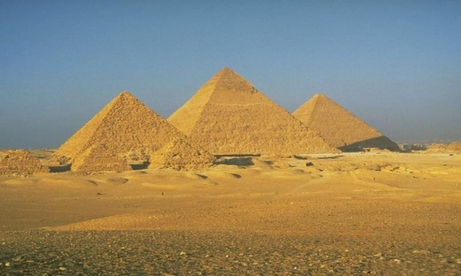
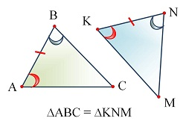
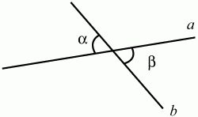
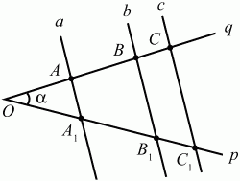
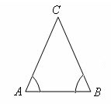
Открытия Фалеса
Некоторое время Фалес жил в Египте,
где продемонстрировал способ измерения пирамид (задача об измерении высоты предмета и нахождении расстояния до недосягаемой точки)
Вертикальные углы равны
Равенство двух треугольников по стороне и двум прилежащим к ней углам
Теорема Фалеса: если параллельные
прямые, пересекающие стороны угла, отсекают равные отрезки на одной его стороне, то они отсекают равные
отрезки и на другой его стороне.
Углы равнобедренного треугольника при основании равны

Slide 16
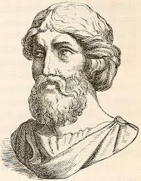
Сведения о жизни и учении Пифагора довольно скудны и малодостоверны; их трудно отделить от легенд, представляющих Пифагора как полубога, совершенного мудреца, наследника всей античной и ближневосточной науки, чудотворца и мага. Сам Пифагор не оставил никаких трудов, и все сведения о нём и его учении основываются на устных свидетельствах учеников и последователей.
Пифагор покинул родной остров Самос в 18-летнем возрасте; как считается, в знак протеста против тирании Поликрата. Он посетил в своих путешествиях Египет и Вавилон (позднейшие авторы предполагали, что Пифагор был посвящен в различные тайные доктрины восточных жрецов). В зрелом возрасте (по преданию, на 40-м году жизни) Пифагор поселился в южноиталийском городе Кротоне, где основал закрытое сообщество своих последователей.
Ученики Пифагора образовали братство посвящённых, своего рода религиозный орден, состоящий из отобранных единомышленников, почитавших своего учителя и основателя как высшее существо. Этот орден на какое-то время фактически пришёл в Кротоне к власти, однако в результате антипифагорейских мятежей в конце VI в. до н.э. орден был разгромлен, а Пифагору пришлось удалиться в другую греческую колонию Метапонт, где он и умер.
Пифагор Самосский
(ок. 580 – ок. 500 лет
до н.э.) -
древнегреческий математик и
философ

Slide 17
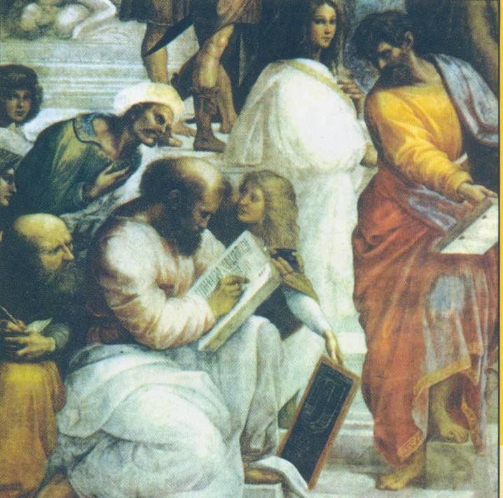
Основные достижения
Организовал свою школу – школу Пифагора (пифагорейский союз), которая была одновременно и философской школой, и политической партией, и религиозным братством.
В школе Пифагора рассматривались четыре mathema (науки): арифметика, музыка (гармония), геометрия и астрономия с астрологией.
Пифагорейцы считали, что в основе всего лежат числа гармония, ими поддерживаемая, но что все в математике нужно доказывать.
Строгий образ жизни пифагорейцев, их созерцательная философия, благожелательность к человеку и стремление делать добро, оказать помощь привлекали к ним многих людей. Здесь философия была соединена с жизненной практикой, указывающей человеку достойный путь к судьбе, ожидающей его после смерти.

Slide 18
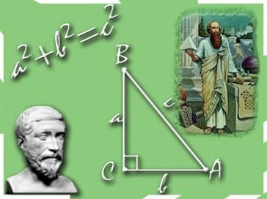
Открытия Пифагора
Первым доказал зависимость между гипотенузой и катетами прямоугольного треугольника.
a
В области математики Пифагору приписывается также:
• систематическое введение доказательств в геометрию,
• построение планиметрии прямолинейных фигур,
• создание учения о подобии,
• построение некоторых правильных многоугольников и
многогранников,
• учение о чётных и нечётных, простых и составных,
• об арифметических, геометрических и гармонических
пропорциях и средних.

Slide 19
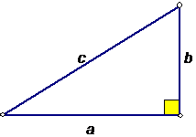
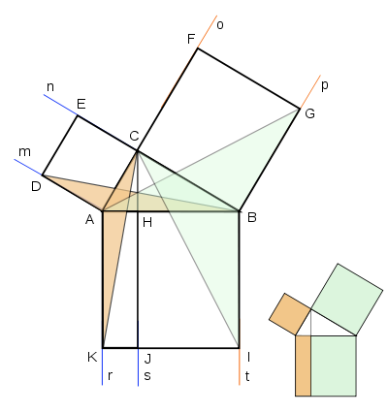
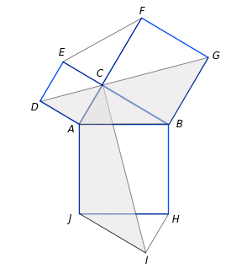
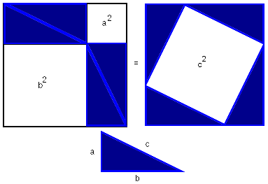
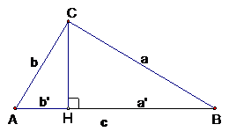
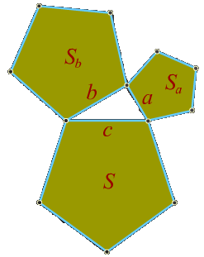
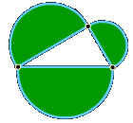
Способы доказательства теоремы Пифагора
В прямоугольном треугольнике квадрат гипотенузы равен сумме квадратов катетов
Доказательство Евклида
Доказательство через равнодополняемость
Доказательство Леонардо да Винчи
Теорема не теряет смысла, если квадраты заменить любыми другими правильными многоугольниками или полукругами
Доказательство с помощью подобия треугольников

Slide 20
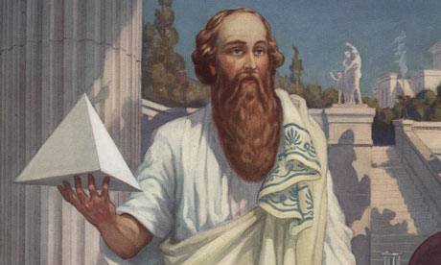
Историю жизни Пифагора трудно отделить от легенд, представляющих его в качестве совершенного мудреца и великого посвящённого во все таинства греков и варваров. Ещё Геродот называл его «величайшим эллинским мудрецом»
Пифагор был победителем кулачного боя на 58-х Олимпийских играх, проходивших в 548 году до н. э., а затем побеждал еще на нескольких Олимпиадах
Политическая деятельность пифагорейцев, в конце концов, привела к краху – после 30-летнего существования союза Пифагору с учениками пришлось уехать в г. Тарент, а потом в г. Месапонт. Здесь почти 95-летний Пифагор и погиб в одной из ночных стычек.

Slide 21
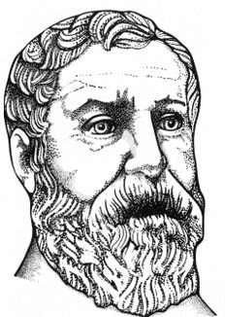
Герон жил в Египте в городе Александрия и поэтому стал известен как Герон Александрийский. Установлено, что Герон преподавал в Александрийском Музее — научном центре античного Египта, в состав которого входила и знаменитая Александрийская библиотека. Большинство трудов Герона представлено в виде комментариев и записок к учебным курсам по различным учебным дисциплинам. К сожалению, подлинники этих трудов не сохранились, возможно, они погибли в
пламени пожара, охватившем Александрийскую библиотеку в 273 году н.э., а возможно были уничтожены в 391 году н.э. христианами, в порыве религиозного фанатизма крушившими все, что напоминало о языческой культуре. До наших времен дошли лишь переписанные копии трудов Герона выполненные его учениками и последователями. Часть из них на греческом, а часть на арабском языке. Существуют и переводы на латынь, выполненные в XVI веке.
1-й век н.э.
Герон
Александрийский-
греческий
математик
и механик

Slide 22
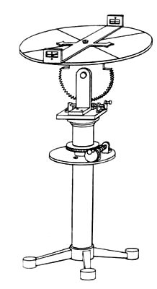
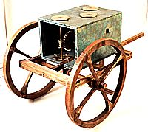
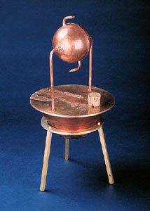
Открытия Герона
Герона относят к величайшим инженерам за всю историю человечества. Он первым изобрёл автоматические двери, автоматический театр кукол, автомат для продаж, скорострельный самозаряжающийся арбалет, паровую турбину, автоматические декорации, прибор для измерения протяжённости дорог (древний одометр) и др.
Диоптра – прибор для проведения различных геодезических работ
Эолипил -прототип паровых турбин, появившихся лишь спустя два тысячелетия.
Эолипил можно считать одним из первых реактивных двигателей
Одометр - небольшая тележка, установленная на двух колесах специально подобранного диаметра

Slide 23
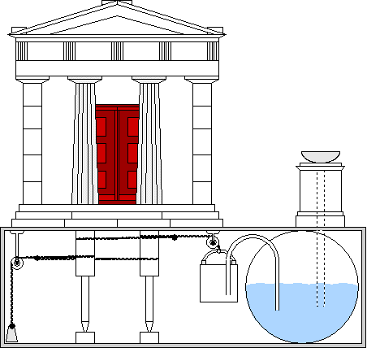
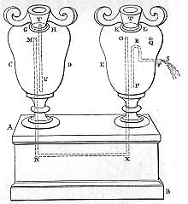
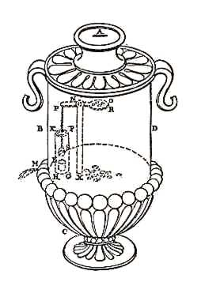
«Магические чудеса»
Одним из наиболее впечатляющих
«магических чудес» стал разработанный им механизм, который открывал двери в храм при разжигании огня на алтаре.
Сосуды для "превращения" воды в вино
Автомат по продаже
святой воды

Slide 24
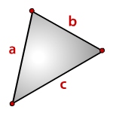
Формула (Герона)
площади треугольника (S) через полупериметр (р):
.
a, b, c,- стороны треугольника
p - полупериметр,
р= (a+b+c) /2

Slide 25
Из истории открытий
(старинные задачи)
2

Slide 26
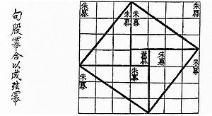
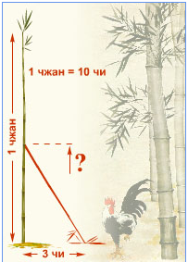
О теореме Пифагора
Мориц Кантор (крупнейший немецкий историк математики) считает,
что равенство 3 ² + 4 ² = 5² было известно уже египтянам ещё
около 2300 г. до н. э., во времена царя Аменемхета I.
По мнению Кантора, гарпедонапты, или «натягиватели верёвок»,
строили прямые углы при помощи прямоугольных треугольников.
Очень легко можно воспроизвести их способ построения. Возьмём верёвку длиною в 12 м и привяжем к ней по цветной полоске на расстоянии 3 м от одного конца и 4 метра от другого. Прямой угол окажется заключённым между сторонами длиной в 3 и 4 метра.
В древнекитайской книге Чу-пей
говорится о пифагоровом треугольнике.
В этой же книге предложен рисунок, который
совпадает с одним из чертежей индусской
геометрии Басхары.
Древнекитайская
задача
«Имеется бамбук высотой в 1 чжан.
Вершину его согнули так, что она
касается земли на расстоянии 3 чи
от корня (1 чжан = 10 чи). Какова высота бамбука после сгибания?»

Slide 27
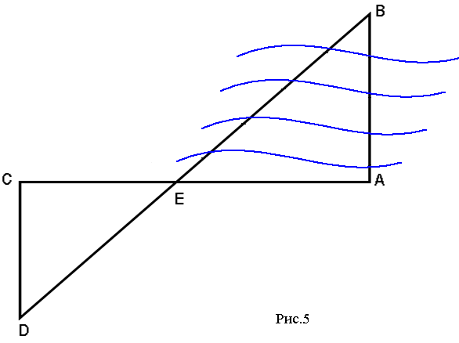
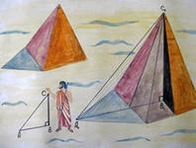
О теореме Фалеса
Фалес научился определять расстояние от берега до корабля, для чего использовал подобие треугольников. В основе этого способа лежит теорема, названная впоследствии теоремой Фалеса
Легенда рассказывает о том, что Фалес, будучи в Египте, поразил фараона Амасиса тем, что сумел точно установить высоту пирамиды, дождавшись момента, когда длина тени палки становится равной её высоте, и тогда измерил длину тени пирамиды.

Slide 28
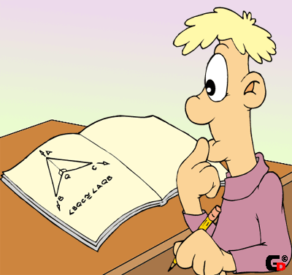
Старинные задачи на теорему Пифагора
Выполнила:
Волкова Анастасия
ученица 8 класса «А»
Учитель:
Е.А Баракова.

Slide 29
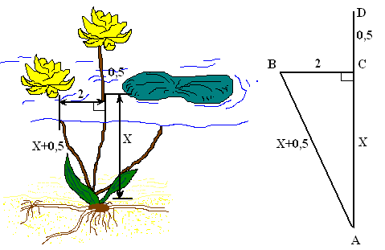
Древнеиндийская задача
«Над озером тихим
С полфута размером
Высился лотоса цвет.
Он рос одиноко,
И ветер порывом
Отнёс его в сторону.
Нет боле цветка над водой.
Нашёл же рыбак его
Ранней весною
В двух футах от места, где рос.
Итак, предложу я вопрос:
“Как озера вода здесь глубока?”
Решение.
Выполним чертёж к задаче и обозначим глубину озера АС =Х, тогда
AD = AB = Х + 0,5 .
Из треугольника ACB по теореме Пифагора имеем AB² – AC² = BC²,
(Х + 0,5)² – Х² = 2² ,
Х² + Х + 0,25 – Х² = 4,
Х = 3,75.
Таким образом, глубина озера составляет 3,75 фута.
3, 75 • 0,3 = 1,125 (м)
Ответ: 3,75 фута или 1, 125 м.
Какова глубина в современных единицах длины (1 фут приближённо равен 0,3 м) ?

Slide 30
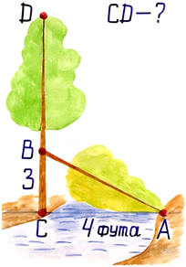
Задача индийского
математика XII в. Бхаскары
«На берегу реки рос тополь одинокий.
Вдруг ветра порыв его ствол надломал.
Бедный тополь упал.
И угол прямой с теченьем реки его ствол составлял.
Запомни теперь, что в том месте река в четыре лишь фута была широка.
Верхушка склонилась у края реки, осталось три фута всего от ствола.
Прошу тебя, скоро теперь мне скажи:
у тополя как велика высота?»
Решение.
Пусть CD – высота ствола.
BD = АВ
По теореме Пифагора имеем АВ = 5 .
CD = CB + BD,
CD = 3 + 5 =8.
Ответ: 8 футов.

Slide 31
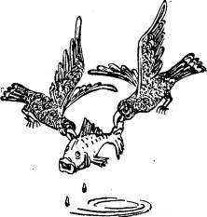
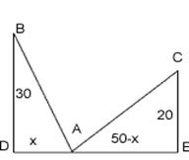
Задача арабского математика XI в
На обоих берегах реки растет по пальме, одна против другой. Высота одной 30 локтей, другой – 20 локтей. Расстояние между их основаниями – 50 локтей. На верхушке каждой пальмы сидит птица. Внезапно обе птицы заметили рыбу, выплывшую к поверхности воды между пальмами. Они кинулись к ней разом и достигли её одновременно. На каком расстоянии от основания более высокой пальмы появилась рыба?

Slide 32
Применение открытий
3

Slide 33
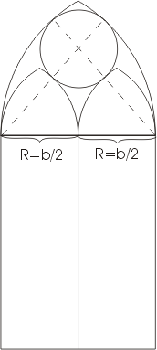
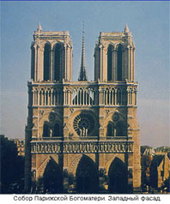
Теорема Пифагора
В зданиях готического и ромaнского стиля верхние части окон расчленяются каменными ребрами, которые не только играют роль орнамента, но и способствуют прочности окон. На рисунке представлен простой пример такого окна в готическом стиле.
Молниеотвод
Молниеотвод защищает от молнии все предметы, расстояние до которых от его основания не превышает его удвоенной высоты. По теореме Пифагора можно определить оптимальное положение молниеотвода на двускатной крыше, обеспечивающее наименьшую его доступную высоту.
Мобильная связь
В настоящее время на рынке мобильной связи идет большая конкуренция среди операторов. Чем надежнее связь, чем больше зона покрытия, тем больше потребителей у оператора. При строительстве вышки (антенны) часто приходится решать задачу: какую наибольшую высоту должна иметь антенна, чтобы передачу можно было принимать в определенном радиусе

Slide 34
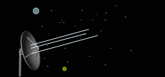
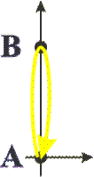
Теорема Пифагора
В конце девятнадцатого века высказывались разнообразные предположения о существовании обитателей Марса подобных человеку, это явилось следствием открытий итальянского астронома Скиапарелли (открыл на Марсе каналы которые долгое время считались исскуственными) и др.
Естественно, что вопрос о том, можно ли с помощью световых сигналов объясняться с этими гипотетическими существами, вызвал оживленную дискуссию. Парижской академией наук была даже установлена премия в 100000 франков тому, кто первый установит связь с каким-нибудь обитателем другого небесного тела; эта премия все еще ждет счастливца. В шутку, хотя и не совсем безосновательно, было решено передать обитателям Марса сигнал в виде теоремы Пифагора.
Неизвестно, как это сделать; но для всех очевидно, что математический факт, выражаемый теоремой Пифагора имеет место всюду и поэтому похожие на нас обитатели другого мира должны понять такой сигнал.

Slide 35
Занимательные задачи
4

